Slide 1


ESTUDIO A NIVEL PERFIL
REFORZADO DEL PROYECTO:
“Carretera Huaycán – Cieneguilla –
Santiago de Tuna - San Andrés de Tupicocha –
San Damián Yuracmayo
Yauli Pachachaca –EMP PE – 22”
TALLER INFORMATIVO
SOCIAL
ORGANISMOS RESPONSABLES:

Slide 2


ÁREA DE INFLUENCIA DIRECTA
CRITERIO SOCIO ECONÓMICO
Los criterios considerados para la delimitación del área de influencia directa AID son los siguientes:
El área en la cual se va a ejecutar la construcción de instalaciones, equipamiento e infraestructuras de la carretera.
Las viviendas, infraestructuras y terrenos aledaños al área destinada para la construcción de la carretera.
Las áreas a ser ocupadas por las instalaciones auxiliares requeridas por el proyecto, como son patios de maquinarias, canteras, depósitos de material excedente, accesos temporales, áreas de estacionamiento de las maquinarias, almacenes y área donde consumirán sus alimentos los trabajadores, entre otros.
Las áreas aledañas e infraestructura de servicios a la obra que serán afectadas directamente por los polvos, gases, ruidos, demoliciones y excavaciones de la obra.

Slide 3

ÁREA DE INFLUENCIA DIRECTA
DISTRITOS | POBLACIÓN CENSO 2017 (habitantes)
Lurigancho Chosica | 240,814
Chaclacayo | 42,912
Antioquía | 1,225
Lahuaytambo | 616
San Damián | 1,220
San Mateo de Huanchor | 4,245
Yauli | 5,341
Santa Rosa de Sacco | 8,977
La Oroya | 14,021
Fuente: Censos Nacionales de Población, VII Vivienda y III Comunidades Campesinas, 2017.

Slide 4
ÁREA DE INFLUENCIA DIRECTA
CRITERIO SOCIO ECONÓMICO
Las localidades comprendidas en el Área de Influencia Directa del proyecto pertenecen geopolíticamente a los distritos de Lurigancho Chosica y Chaclacayo pertenecen a Lima Metropolitana, los distritos de Antioquia, Lahuaytambo, San Damián y San Mateo de Huanchor en la provincia de Huarochirí, región Lima Provincias y, los distritos de Yauli, Santa Rosa de Sacco y La Oroya en la provincia de Yauli, pertenecientes a la región Junín.
Región LM | Región Lima Provincias | Región Junín
Lima Metropolitana | Provincia de Huarochirí | Provincia de Yauli
Lurigancho - Chosica | Antioquia | Yauli
Chaclacayo | Lahuaytambo | Santa Rosa de Sacco
 | San Damián | La Oroya
 | San Mateo de Huanchor

Slide 5

Población en distritos del AID
De acuerdo a registros de los dos últimos Censos de Población y Vivienda del INEI (2007 – 2017) los distritos del AID presenta una tendencia positiva de crecimiento poblacional, que pasó de 255,307 habitantes (2007) a 319,371 habitantes (2017), esta población se incrementaría en 64,064 habitantes. Pero este crecimiento solo se da en dos distritos: Lurigancho Chosica y Chaclacayo, pero el resto hay un decrecimiento poblacional.
DISTRITOS | 2007 | 2017
Lurigancho Chosica | 169,359 | 240,814
Chaclacayo | 41,110 | 42,912
Antioquía | 1376 | 1,225
Lahuaytambo | 837 | 616
San Damián | 1489 | 1,220
San Mateo de Huanchor | 5280 | 4,245
Yauli | 5953 | 5,341
Santa Rosa de Sacco | 11297 | 8,977
La Oroya | 18606 | 14,021
POBLACIÓN TOTAL | 255,307 | 319,371

Slide 6

Migración
Las migraciones internas en el país han sido muy dinámicas desde mediados del siglo pasado, a medida que se deterioraban las condiciones de vida de la población en ciertas regiones del país, más aún en épocas de crisis, los desplazamientos fueron más intensos, generación tras generación, muchos peruanos abandonaron sus lugares de origen en búsqueda de mejores posibilidades en otras regiones con mayor potencial económico
REGIÓN | PROVINCIA | DISTRITOS | Vive permanentemente en el distrito | No vive permanentemente en el distrito
LIMA | LIMA | LURIGANCHO | 230,013 | 10,801
 |  | CHACLACAYO | 41,235 | 1,677
 | HUAROCHIRI | ANTIOQUIA | 1,149 | 76
 |  | LAHUAYTAMBO | 597 | 19
 |  | SAN ANDRES DE TUPICOCHA | 1,293 | 27
 |  | SAN DAMIAN | 1,176 | 44
 |  | SAN MATEO DE HUANCHOR | 4,050 | 195
JUNIN | YAULI | YAULI | 4,091 | 1,250
 |  | SANTA ROSA DE SACCO | 8,413 | 564
 |  | LA OROYA | 13,263 | 758
TOTAL POBLACION |  |  | 305,280 | 15,411
PORCENTAJE |  |  | 95.19% | 4.81%

Slide 7
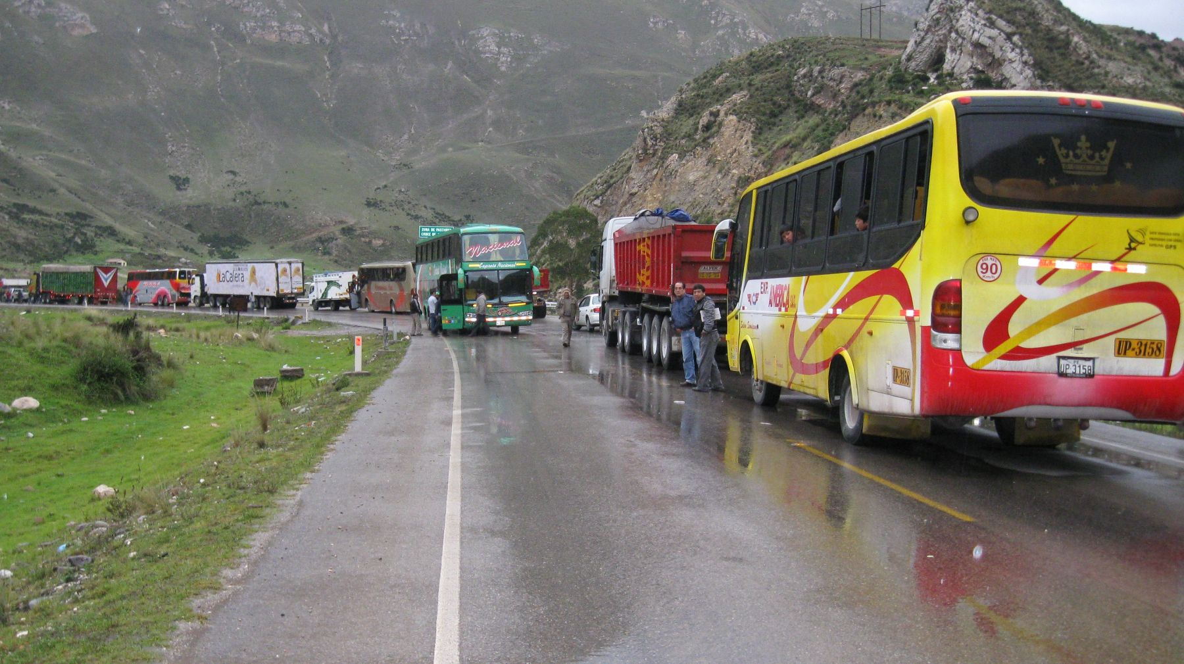
Una característica importante a destacar, los distritos de Chaclacayo, Lurigancho Chosica, San Mateo de Huanchor y La Oroya se encuentran articuladas por un eje central que es la Carretera Central, que conecta a los distritos con el resto del País, por el lado Este. La movilización de la población del AID depende directamente y principalmente de la Carretera Central, la que a su vez continúa siendo la vía nacional de interconexión de Lima con el centro del país.

Slide 8
Comunidades Campesinas
Las comunidades campesinas ocuparían aproximadamente el 40% del territorio del país y su población ascendería a cuatro millones de personas.
En los espacios rurales de la costa y la sierra del Perú las comunidades campesinas desempeñan un poderoso rol protagónico a pesar de su invisibilidad y son, a la vez, propietarias de buena parte del territorio nacional, y asimismo aparecen como una de las principales organizaciones en el escenario rural del país. La población comunera representa el 39% del total de la población rural nacional. CENAGRO 1994.
La histórica desatención a las comunidades rurales que, en su gran mayoría carecen de servicios básicos y la casi nula presencia del Estado vienen experimentando actualmente conflictos socioambientales, entre ellos el temor de la población a la contaminación ambiental y la desconfianza en las entidades estatales.
Las comunidades campesinas aparecen relegadas y marginadas de los procesos globales de desarrollo económico y social: se hallan en situación de pobreza; y el crecimiento económico alarga la brecha entre el mundo urbano desarrollado y el espacio rural comunal.

Slide 9
COMUNIDADES CAMPESINAS EN EL AID
Antioquía | Comunidad Campesina Espíritu Santo
Antioquía | Comunidad Campesina Santa Rosa de Chontay
Antioquía | Comunidad Campesina Villa Pampilla
Lahuaytambo | Comunidad Campesina Llambilla
Lahuaytambo | Comunidad Campesina Pariapongo
Lahuaytambo | Comunidad Campesina Santa Ana
San Damián | Comunidad Campesina Checa
San Damián | Comunidad Campesina Concha
San Damián | Comunidad Campesina Sunicancha
San Mateo de Huanchor | Comunidad Campesina San Antonio, San Mateo de Huanchor y San Juan de Yuracmayo
Fuente: Directorio 2016 Comunidades Campesinas del Perú, Instituto del Bien Común-CEPES, 2016.
LOCALIDAD | NOMBRE DE ORGANIZACIÓN
Yauli | Comunidad Campesina Pachachaca
Yauli | Comunidad Campesina Pomacocha
Yauli | Comunidad Campesina Yauli
Santa Rosa de Sacco | Comunidad Campesina Santa Rosa de Saco
La Oroya | Comunidad Campesina Huaynacancha
La Oroya | Comunidad Campesina Huari
La Oroya | Comunidad Campesina La Oroya Antigua
La Oroya | Comunidad Campesina Santa Cruz de Tincocancha

Slide 10
LOCALIDAD | NOMBRE DE ORGANIZACIÓN
Yauli | Comunidad Campesina Pachachaca
Yauli | Comunidad Campesina Pomacocha
Yauli | Comunidad Campesina Yauli
Santa Rosa de Sacco | Comunidad Campesina Santa Rosa de Saco
La Oroya | Comunidad Campesina Huaynacancha
La Oroya | Comunidad Campesina Huari
La Oroya | Comunidad Campesina La Oroya Antigua
La Oroya | Comunidad Campesina Santa Cruz de Tincocancha
Fuente: Directorio 2016 Comunidades Campesinas del Perú, Instituto del Bien Común-CEPES, 2016.

Slide 11
Contexto socioeconómico, productivo y turístico
La principal actividad económica de la parte baja del proyecto es la agricultura de frutales como los cultivos del manzano y el membrillo, que son de baja productividad debido al manejo tradicional de la tecnología y el envejecimiento de estos árboles. Ello ha degradado las tierras de cultivo y provocado el decrecimiento de la producción y la productividad.
La gran mayoría de los habitantes locales desempeñan una misma actividad económica, lo que a su vez forma parte de su identidad. El cuadro siguiente muestra las actividades económicas realizadas en la cuenca de Lurín, así como los ingresos generados en los años 2007-2008, luego de la implementación del proyecto materia de este estudio. Como se puede ver, en solo un año los ingresos económicos familiares más que se duplicaron. La actividad económica de alimentación ocupó el primer lugar en la generación de ingresos.

Slide 12
No | Rubro Mypes | Nro. de familias y Mypes en el 2007 | Nro. de familias y Mypes en el 2008 | Incremento de ingresos por familia
 |  |  |  | Ingresos en 2007 | Ingresos en 2008
1 | Ganadería | 10 | 20 | 3000 | 5000
2 | Agroindustria | 15 | 25 | 1000 | 3000
3 | Hospedaje | 5 | 11 | 1000 | 3000
4 | Servicios de alimentación | 2 | 2 | 20000 | 48000
5 | Artesanía | 0 | 6 |  | 1500
 | Total | 32 | 64 | 25000 | 60500

Slide 13
Salud
En todos los distritos del proyecto existen Centros y Postas de salud para la sensibilización y capacitación de la comunidad en mejores prácticas sanitarias, así como para la atención de enfermedades de la población.
A nivel de las limitaciones, en la ruta del proyecto no existe un Hospital para la atención de enfermedades severas o accidentes graves. Y los Centros y Postas de salud no cuentan con personal médico permanente y tienen limitaciones de equipamiento para atender situaciones más graves que se puedan presentar.
En el caso de la prevención en salud, los centros de salud muestran debilidad en su labor de educación para una mejor ingesta alimenticia, a pesar de los recursos alimenticios existentes en el territorio, ello genera que existe un 43% de prevalencia de desnutrición sobre todo en niños.

Slide 14

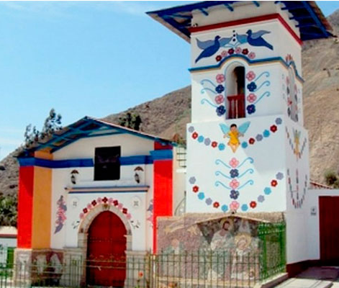
TURISMO
en
ANTIOQUIA
Antioquía es un pueblo pintoresco que ingresó en al libro del Record Guinness como el “Retablo más grande del mundo”. Recorrer las calles de esta pequeña y peculiar comunidad es como sumergirse en una obra de arte. Se origina un proyecto de desarrollo turístico de índole artístico al que denominaron “Colores para Antioquía”. El plan de recuperación de las fachadas de escuelas, iglesias, casas y espacios públicos fueron pintadas por el artista Enrique Bustamante. Además, los residentes del lugar se capacitaron en áreas de servicios turísticos para convertir al pueblo en un potencial destino para los viajeros.

Slide 15
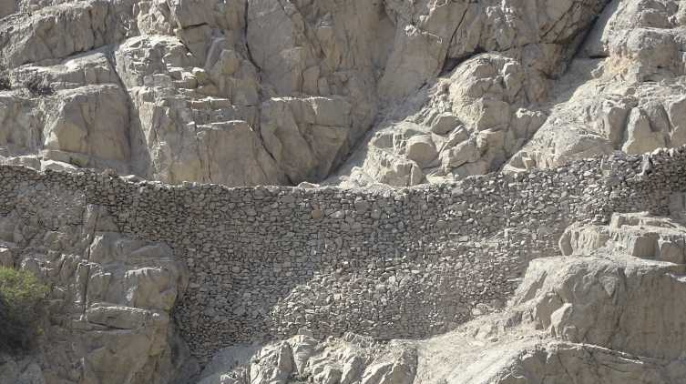
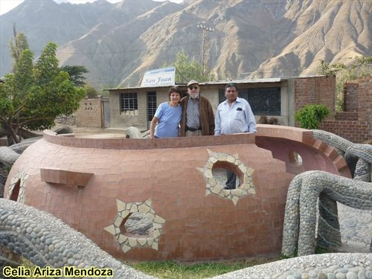
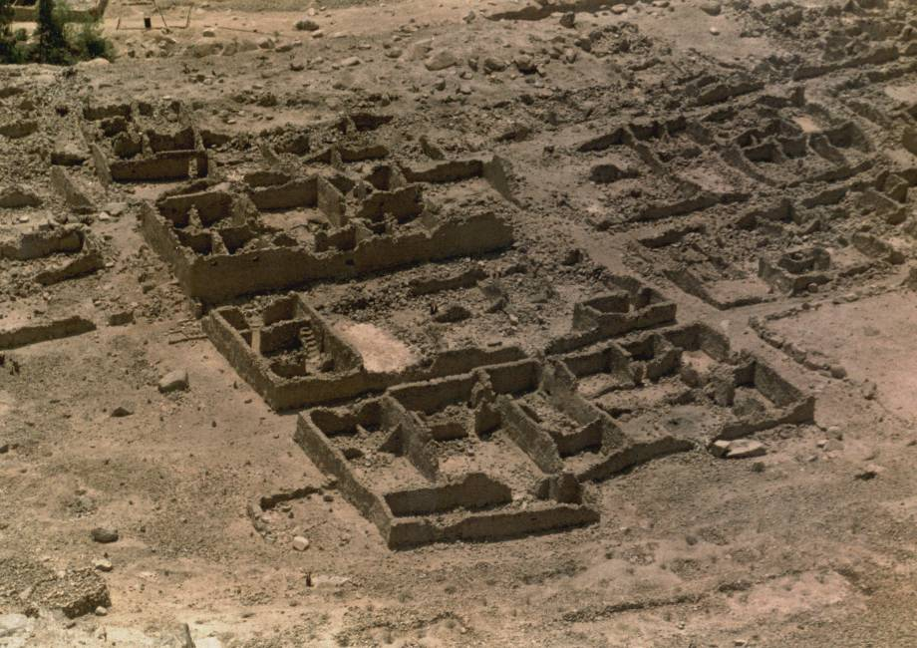
ANTIOQUIA
En Santa Rosa de Chontay se localiza el Qhapaq Ñan o Camino Inca, una extensa de red de caminos que unía al Cusco con los diversos puntos del Tahuantinsuyo durante el Imperio incaico.
En Nieve Nieve existen vestigios de viviendas incaicas y un cementerio. Vale la pena detenerse y disfrutar desde los miradores, una espléndida vista del sitio arqueológico que deja constancia de otro baluarte histórico y cultural de los incas.
En Antioquía se ofrece una variedad de actividades: camping, trekking, ciclismo de montaña, off road en moto, canopy y canotaje son algunas de las opciones disponibles. En el pueblo existen guías turísticos que ofrecen la diversas alternativas de diversión.

Slide 16
LAGUNA DE YANASCOCHA:
Esta Laguna fue reservorio primitivo, donde todavía se mantiene viva la leyenda de Pedro Batan y María Capiana, quienes son los dueños de este maravilloso atractivo paisajismo. El aniversario de la Laguna Yanascocha, se celebra cada 03 de febrero.
INFRAESTRUCTURA REPUBLICANA:
Construido por los Antiguos Pobladores de la Colonización.
RESTOS ARQUEOLOGICOS DE LLACSATAMBO:
La historia cuenta que LLacsatambo fue fundado por Tutay Quiri – hijo del apu Pariakaka y sirvió de residencia de Sinchi (jefe local) y al concejo de ancianos. Desde sus instalaciones de piedra ejercían la soberanía sobre los ayllus vecinos. Además tiene una magnifica vista de las nacientes del Rio Lurín.
IGLESIA COLONIAL DE SAN DAMIAN:
La Iglesia Matriz fue construida a partir del ano 1,570 siendo virrey don Francisco de Toledo, tiene un Altar Mayor y un Tabernáculo de tipo churrigueresco, en el interior se encuentran reliquias originales de la época.

Slide 17
AGUAS TERMALES DE HUALLIMULLI:
Aguas minerales que salen del suelo 5°C mas que la temperatura superficial. Estas aguas proceden de capas subterráneas de la Tierra que se encuentran a mayor temperatura, las cuales son ricas en diferentes componentes minerales y permiten su utilización en la terapia como baños, inhalaciones, irrigaciones y calefacción.
PUENTE QUILQUICHACA:
Lugar de un encanto paisajismo donde la naturaleza hizo posible el nacimiento del Rio Lurín, de la unión de dos Ríos Chanape y Chalilla.
En el valle de Lurín se encuentra una de las 3 cuencas que tiene Lima y una de las más importantes del país. Posee diversos pisos ecológicos: chala, yunga, suni, quechua, ubicándose sus distritos en diversas altitudes que van desde los 9 a los 4,600 m.s.n.m. entre sus zonas baja, media y alta.
Cuenta igualmente con una de las reservas ecológicas más importantes de Lima con formación de áreas verdes naturales, con importante biodiversidad.

Slide 18
El territorio de la cuenca, a pesar de ser una cuenca seca, tiene una riqueza natural que es notoria. Ello ha permitido el desarrollo de una actividad agrícola floreciente, como principal actividad económica la actividad ganadera. Los problemas de poca cercanía a la fuente de agua, en especial en las zonas medias y altas, han sido suplidos con tecnología ancestral de siembra de agua mediante zanjas, amunas y reservorios, dando buenos resultados.
Las Municipalidades han construido y mejorado canales de riego (San Damián, Lahuaytambo, Antioquia), represas (Lahuaytambo), reservorios para cosechar agua (Lahuaytambo), sistemas de riego por aspersión y goteo (Lahuaytambo), piscigranjas (San Damián).
El fenómeno de “El Niño” y sequías andinas, fenómeno que genera calentamiento de las aguas del mar, originando una gran cantidad de lluvias en la costa del país, ausentándose a su vez en la sierra del país, ocasionando graves pérdidas en la actividad agropecuaria y por consiguiente en la economía.

Slide 19
Calidad del Abastecimiento de Agua, el servicio de agua potable en la ruta del proyecto es insuficiente, utilizando diversas fuentes de abastecimiento, como por ejemplo ríos, quebradas, manantiales, ojos de agua, cuya agua es captada y conducida hasta los tanques de almacenamiento y finalmente por gravedad a la red.
El sistema de alcantarillado en la cuenca llega al 50%.
Recolección y Disposición Final de los Residuos solidos
La gestión de residuos solidos se hace a través de un sistema deficiente de recolección, transporte y disposición en botaderos sin tratamiento adecuado.-
Contaminación del suelo, está se produce esencialmente por las filtraciones de aguas servidas hacia el subsuelo y por la lixiviación de residuos sólidos y de los relaves mineros.
El uso de pesticidas y fungicidas en la actividad agropecuaria contribuye a deteriorar las condiciones naturales del recurso suelo, al igual que algunas actividades económicas urbanas.

Slide 20
COMPONENTE | IMPACTOS | MEDIDAS AMBIENTALES
SOCIO ECONÓMICO | Generación temporal de empleo | Dar prioridad a la contratación de mano de obra local.
 | Interrupción del tránsito | Establecer horarios de trabajo y por carril.
 | Inaccesibilidad hacia centros educativos
 | Inaccesibilidad hacia centros de salud
 | Aumento de la oferta de servicios y bienes | Priorizar el consumo de servicios y bienes de la zona.

Slide 21
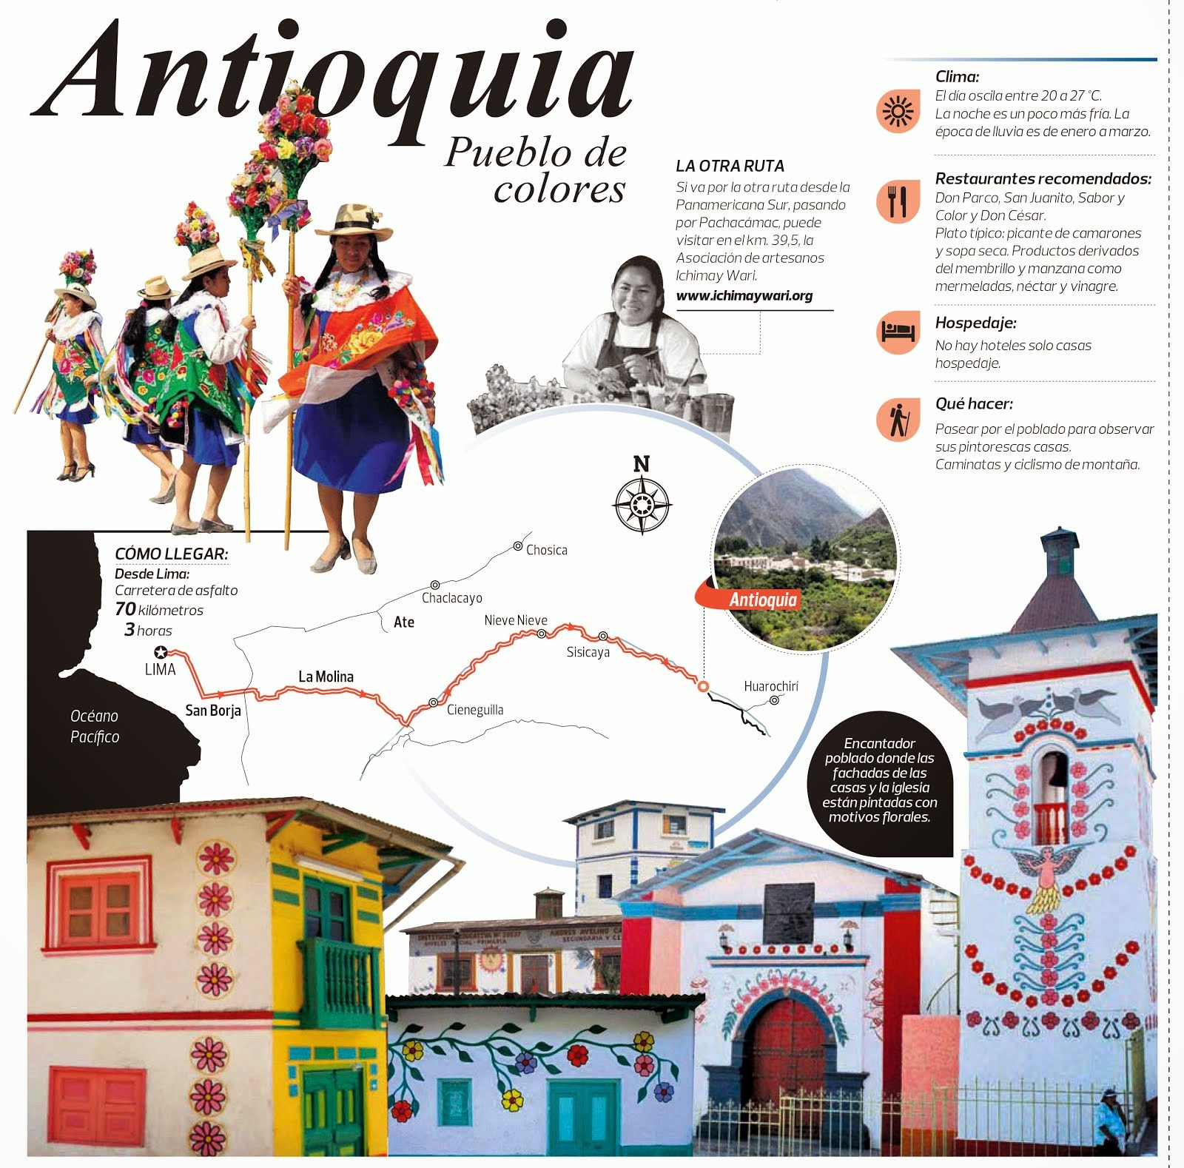
Gracias

